Slide 1

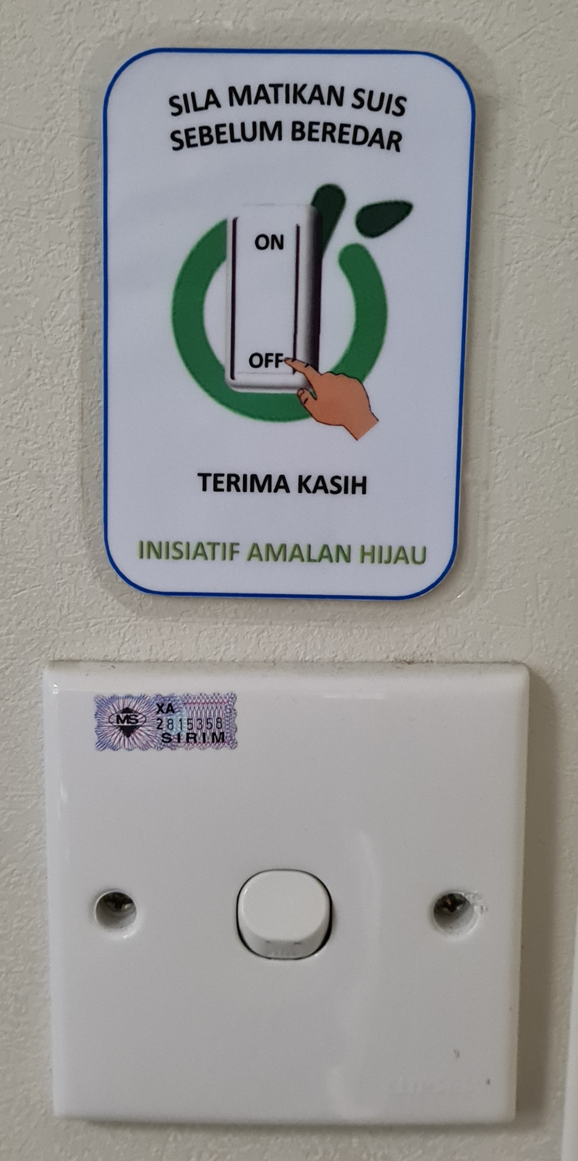
PERINGATAN JIMAT ELEKTRIK (MATIKAN SUIS)
Nota:
Warna border perlu diubah mengikut Warna Standard Zon;
cetakan perlu dilaminate; dan
ditampal pada dinding bahagian atas kotak suis lampu seperti contoh di atas.

Slide 2


Contoh
BORDER MENGGUNAPAKAI WARNA STANDARD ZON
SILA MATIKAN SUIS
SEBELUM BEREDAR
SILA MATIKAN SUIS
SEBELUM BEREDAR
ON
TERIMA KASIH
ON
TERIMA KASIH
INISIATIF AMALAN HIJAU
INISIATIF AMALAN HIJAU
OFF
OFF
SILA MATIKAN SUIS
SEBELUM BEREDAR
SILA MATIKAN SUIS
SEBELUM BEREDAR
ON
TERIMA KASIH
ON
TERIMA KASIH
INISIATIF AMALAN HIJAU
INISIATIF AMALAN HIJAU
OFF
OFF
SILA MATIKAN SUIS
SEBELUM BEREDAR
SILA MATIKAN SUIS
SEBELUM BEREDAR
ON
TERIMA KASIH
ON
TERIMA KASIH
INISIATIF AMALAN HIJAU
INISIATIF AMALAN HIJAU
OFF
OFF
SILA MATIKAN SUIS
SEBELUM BEREDAR
SILA MATIKAN SUIS
SEBELUM BEREDAR
ON
TERIMA KASIH
ON
TERIMA KASIH
INISIATIF AMALAN HIJAU
INISIATIF AMALAN HIJAU
OFF
OFF

Slide 3
SILA MATIKAN SUIS
SEBELUM BEREDAR
SILA MATIKAN SUIS
SEBELUM BEREDAR
ON
TERIMA KASIH
ON
TERIMA KASIH
INISIATIF AMALAN HIJAU
INISIATIF AMALAN HIJAU
OFF
OFF
SILA MATIKAN SUIS
SEBELUM BEREDAR
SILA MATIKAN SUIS
SEBELUM BEREDAR
ON
TERIMA KASIH
ON
TERIMA KASIH
INISIATIF AMALAN HIJAU
INISIATIF AMALAN HIJAU
OFF
OFF
SILA MATIKAN SUIS
SEBELUM BEREDAR
SILA MATIKAN SUIS
SEBELUM BEREDAR
ON
TERIMA KASIH
ON
TERIMA KASIH
INISIATIF AMALAN HIJAU
INISIATIF AMALAN HIJAU
OFF
OFF
SILA MATIKAN SUIS
SEBELUM BEREDAR
SILA MATIKAN SUIS
SEBELUM BEREDAR
ON
TERIMA KASIH
ON
TERIMA KASIH
INISIATIF AMALAN HIJAU
INISIATIF AMALAN HIJAU
OFF
OFF

